Slide 1
ISTITUTO COMPRENSIVO
ORVIETO-MONTECCHIO

Slide 2
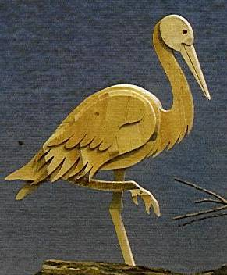
SCUOLA DELL’ INFANZIA DI CICONIA
via dei Ginepri 1 tel. e fax 0763 305311
mail: infanziaciconia@orvietomontecchio.gov.it

Slide 3
UNA SCUOLA PER ESSERE
Questa foto di Autore sconosciuto è concesso in licenza da CC BY-NC-ND
Questa foto di Autore sconosciuto è concesso in licenza da CC BY-SA-NC

Slide 4
UNA SCUOLA CHE PROMUOVE IL SENSO DI APPARTENENZA E DI CITTADINANZA ATTIVA,
IL SENSO CIVICO E LA LEGALITA’

Slide 5
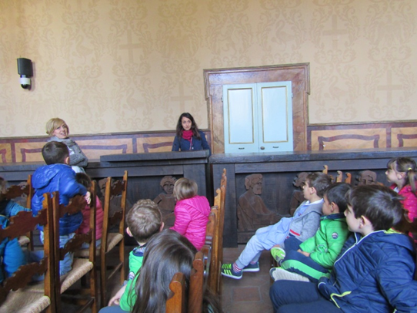
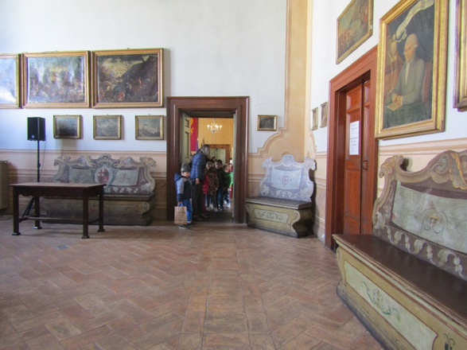
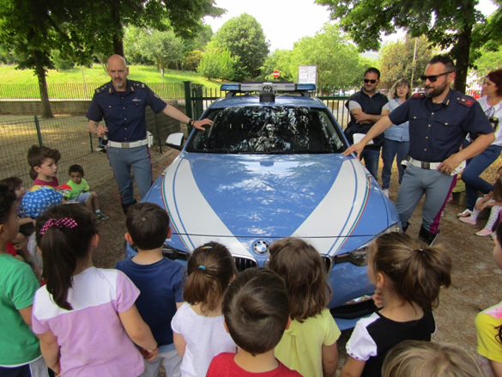
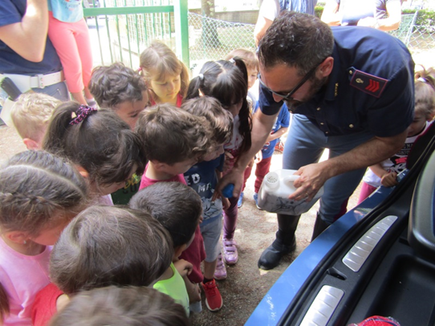
In Comune nella Sala del Consiglio. Vi diciamo quali giochi nuovi ci piacerebbe avere nei giardini del nostro quartiere.
A lezione dagli amici della Polizia Stradale

Slide 6
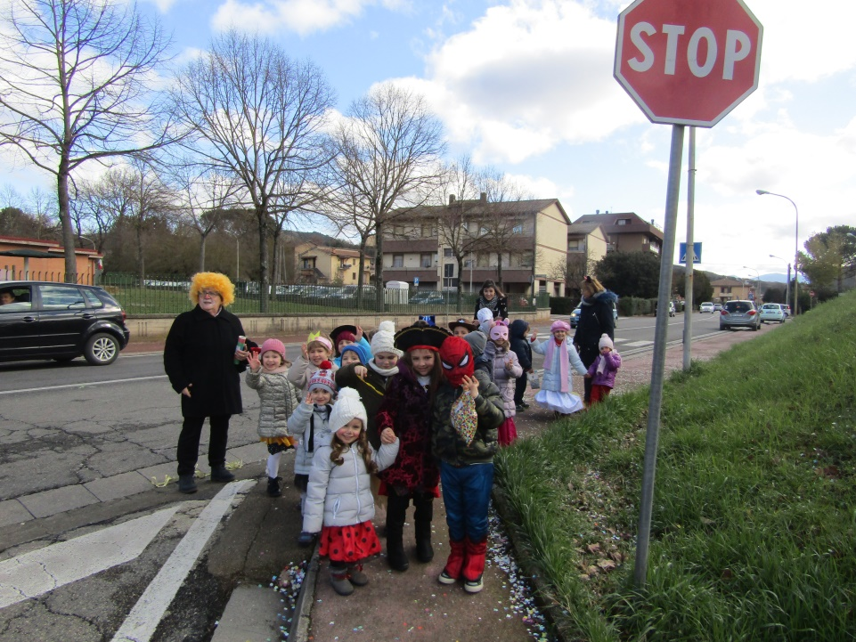
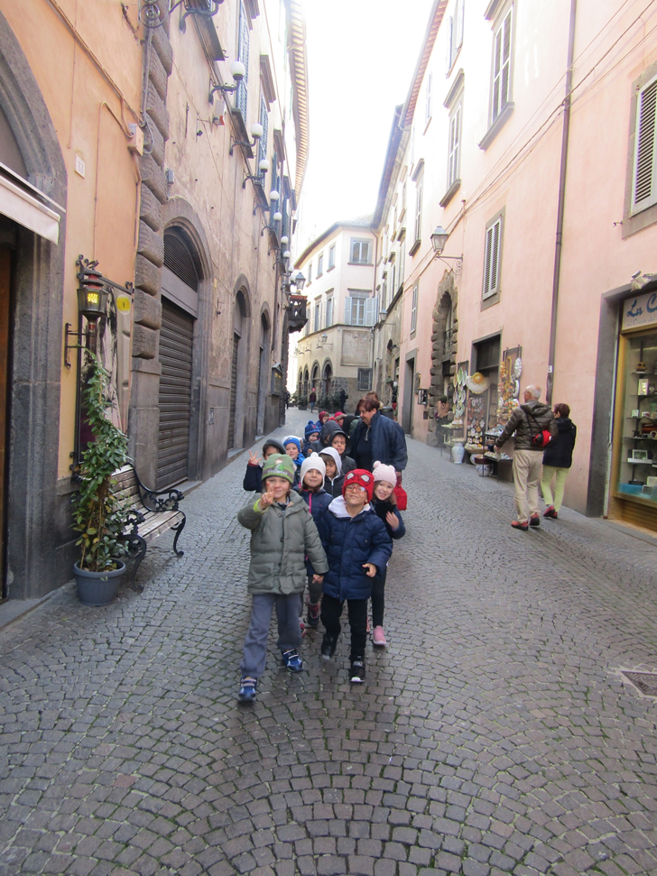
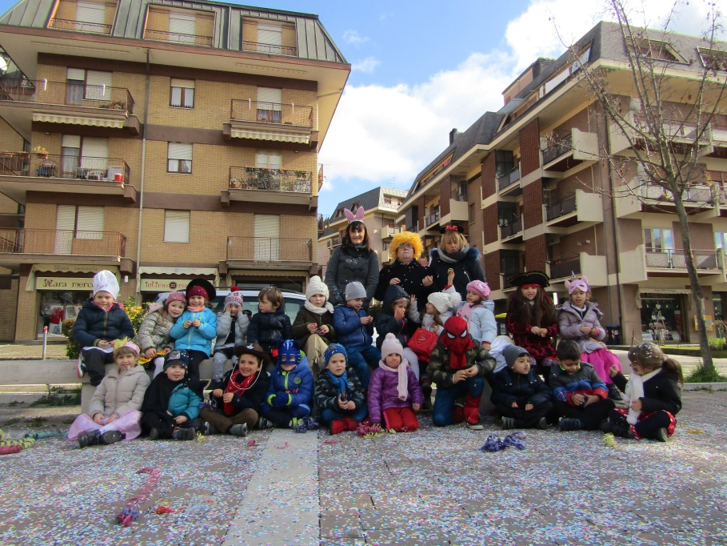
Una passeggiata in Centro e poi via per le vie di Ciconia alla scoperta dei segnali stradali e a divertirci in piazza degli Aceri

Slide 7
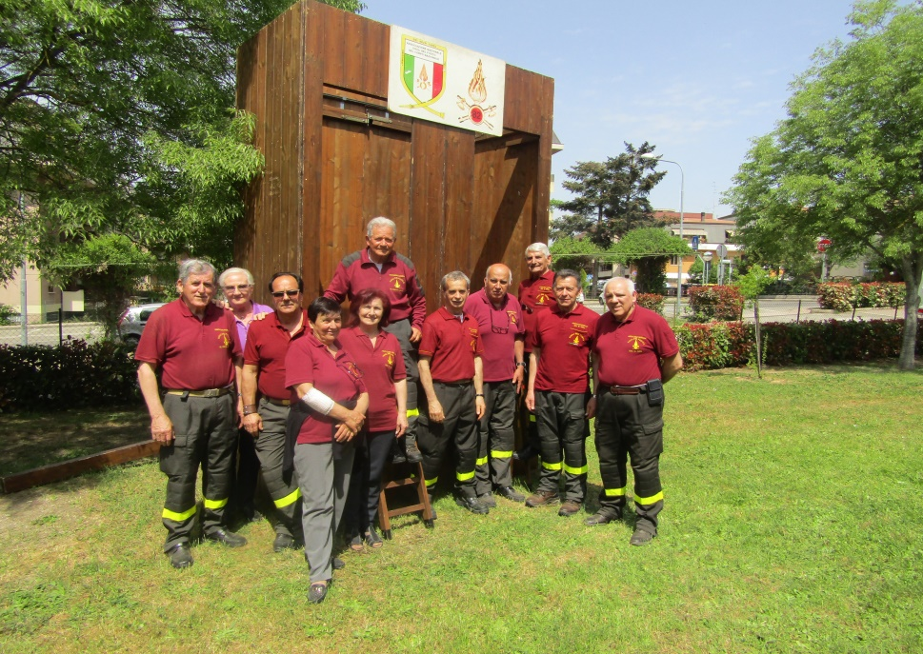
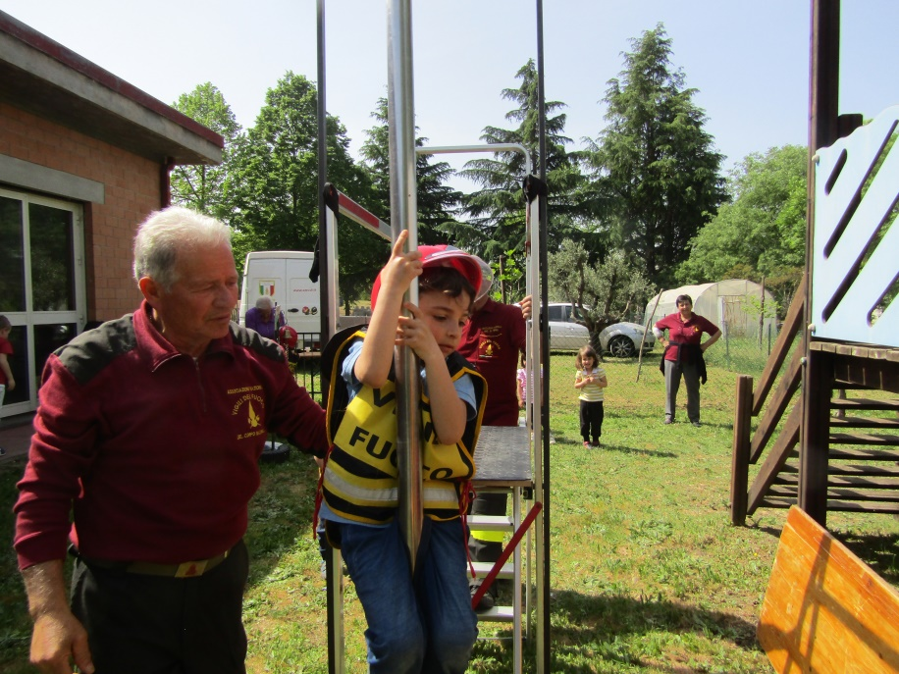
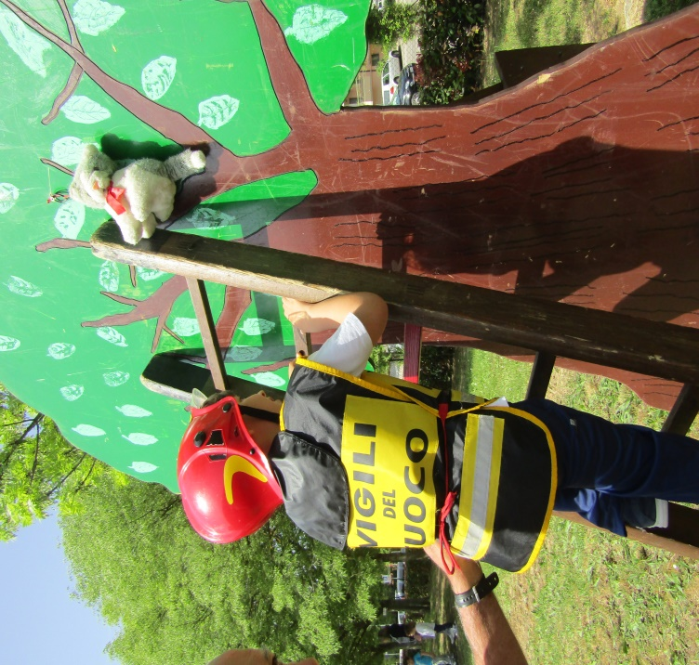
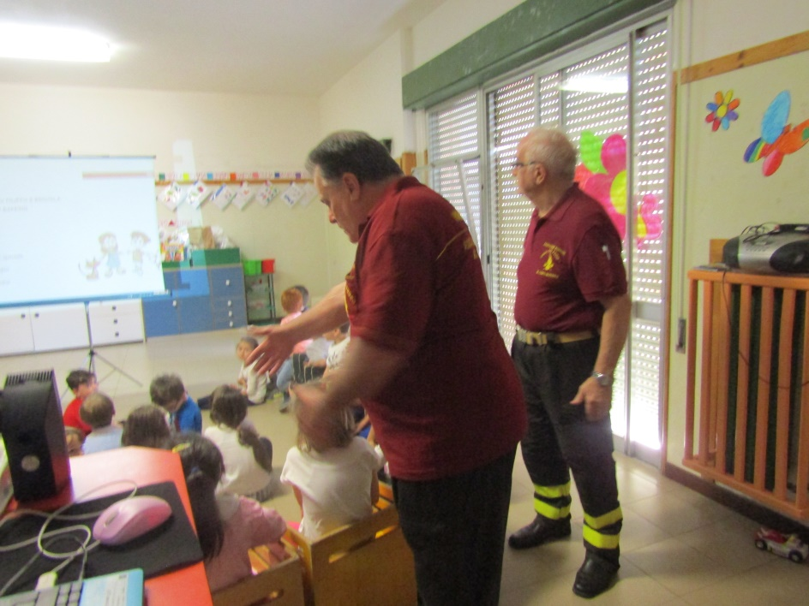
Sono indeciso! Da grande Poliziotto o Pompiere? Per ora mi diverto con i Vigili del Fuoco che ci raccontano come ci dobbiamo comportare nelle situazioni pericolose

Slide 8
UNA SCUOLA CHE VIVE CON GIOA LE FESTE
UNA SCUOLA CHE RIMANE ‘’ACCESA’’ ANCHE QUANDO SIAMO IN VACANZA

Slide 9
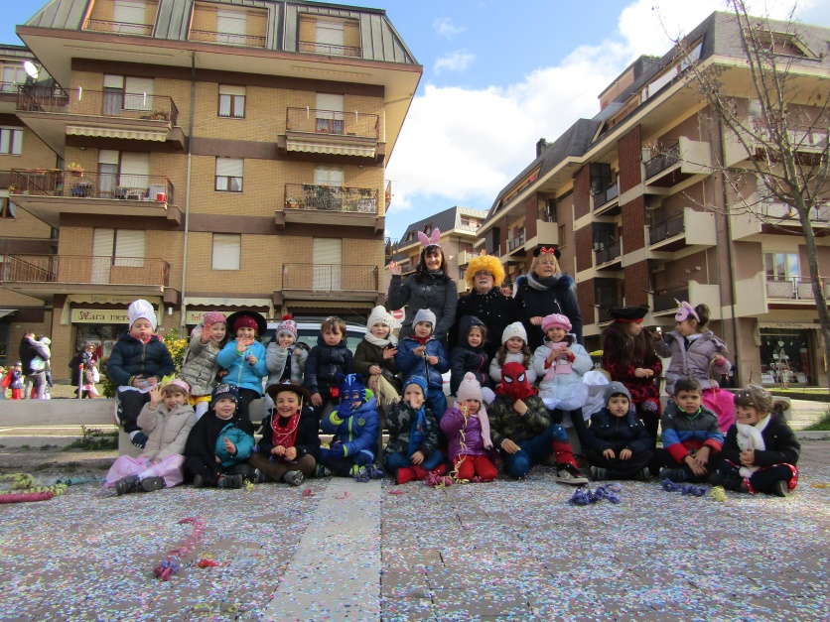
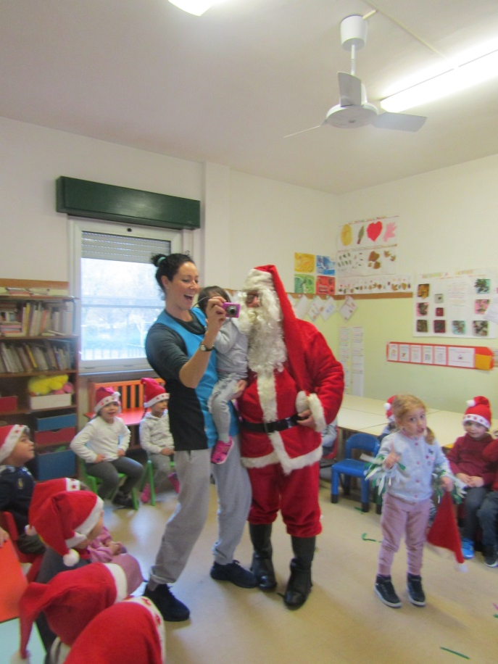
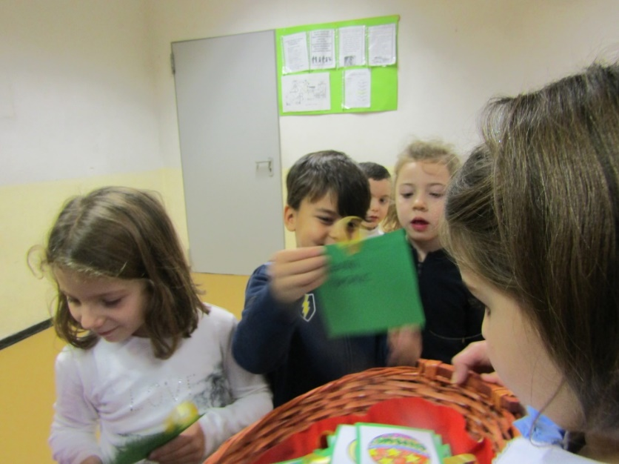
Babbo Natale viene a scuola Tutti in posa per il Carnevale in Piazza degli
Aceri
Grazie e buon Natale anche a Te (scambio degli auguri con i bambini di Orvieto Scalo)

Slide 10
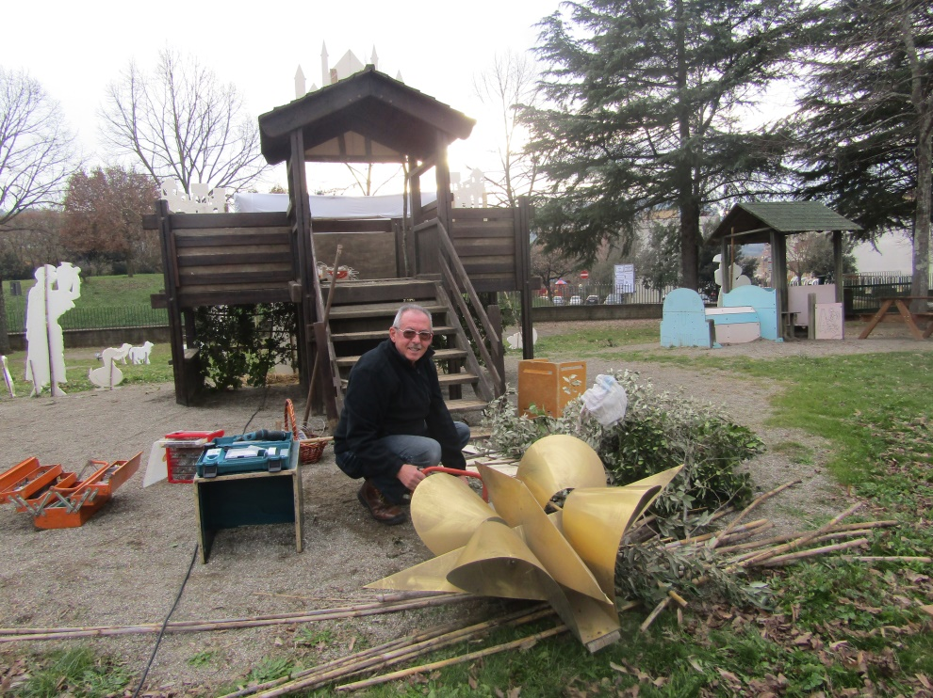
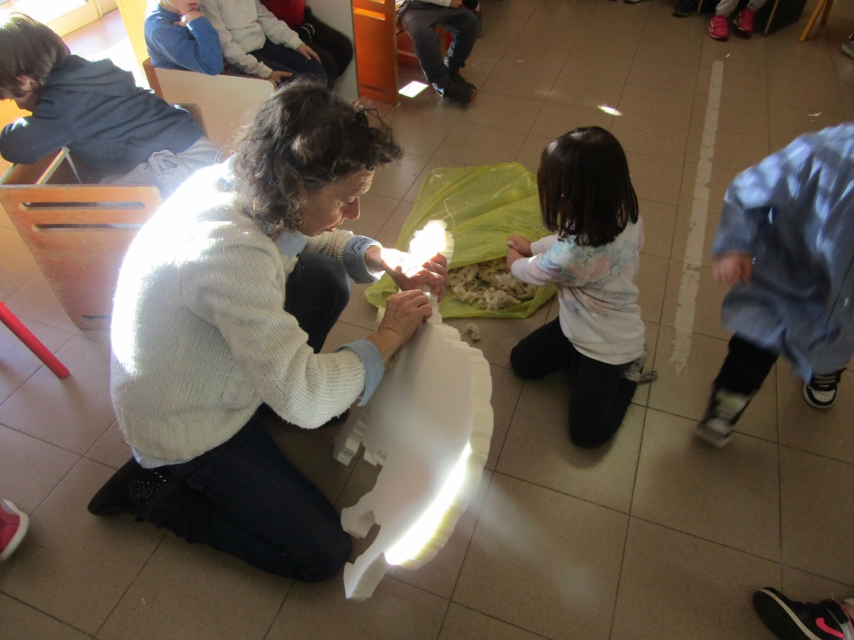
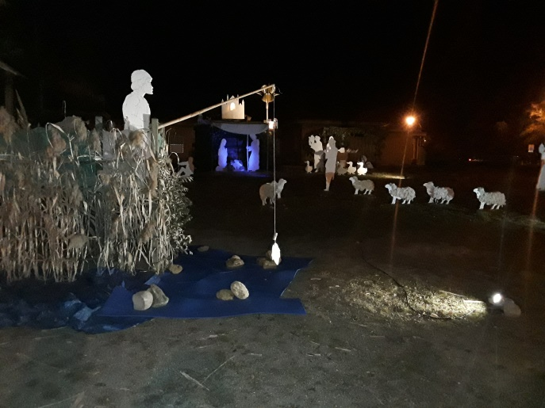
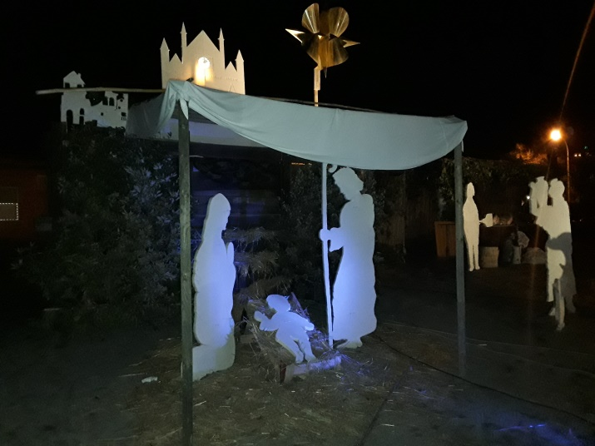
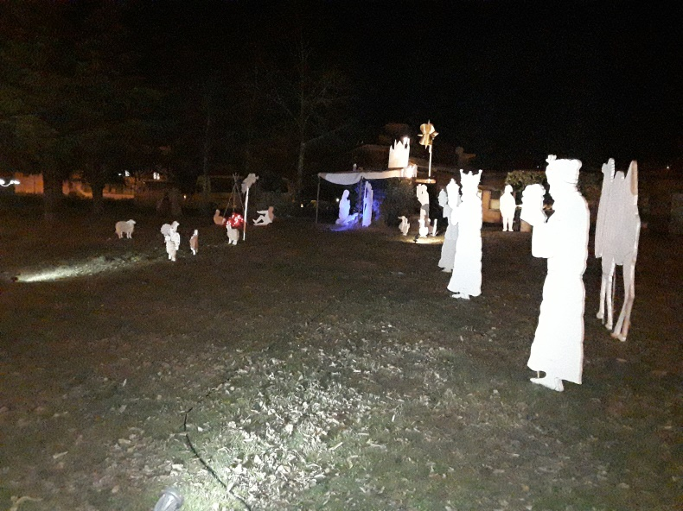
Natale 2018 Si lavora all’aperto e in classe e ora …un’ultima controllatina alle luci

Slide 11
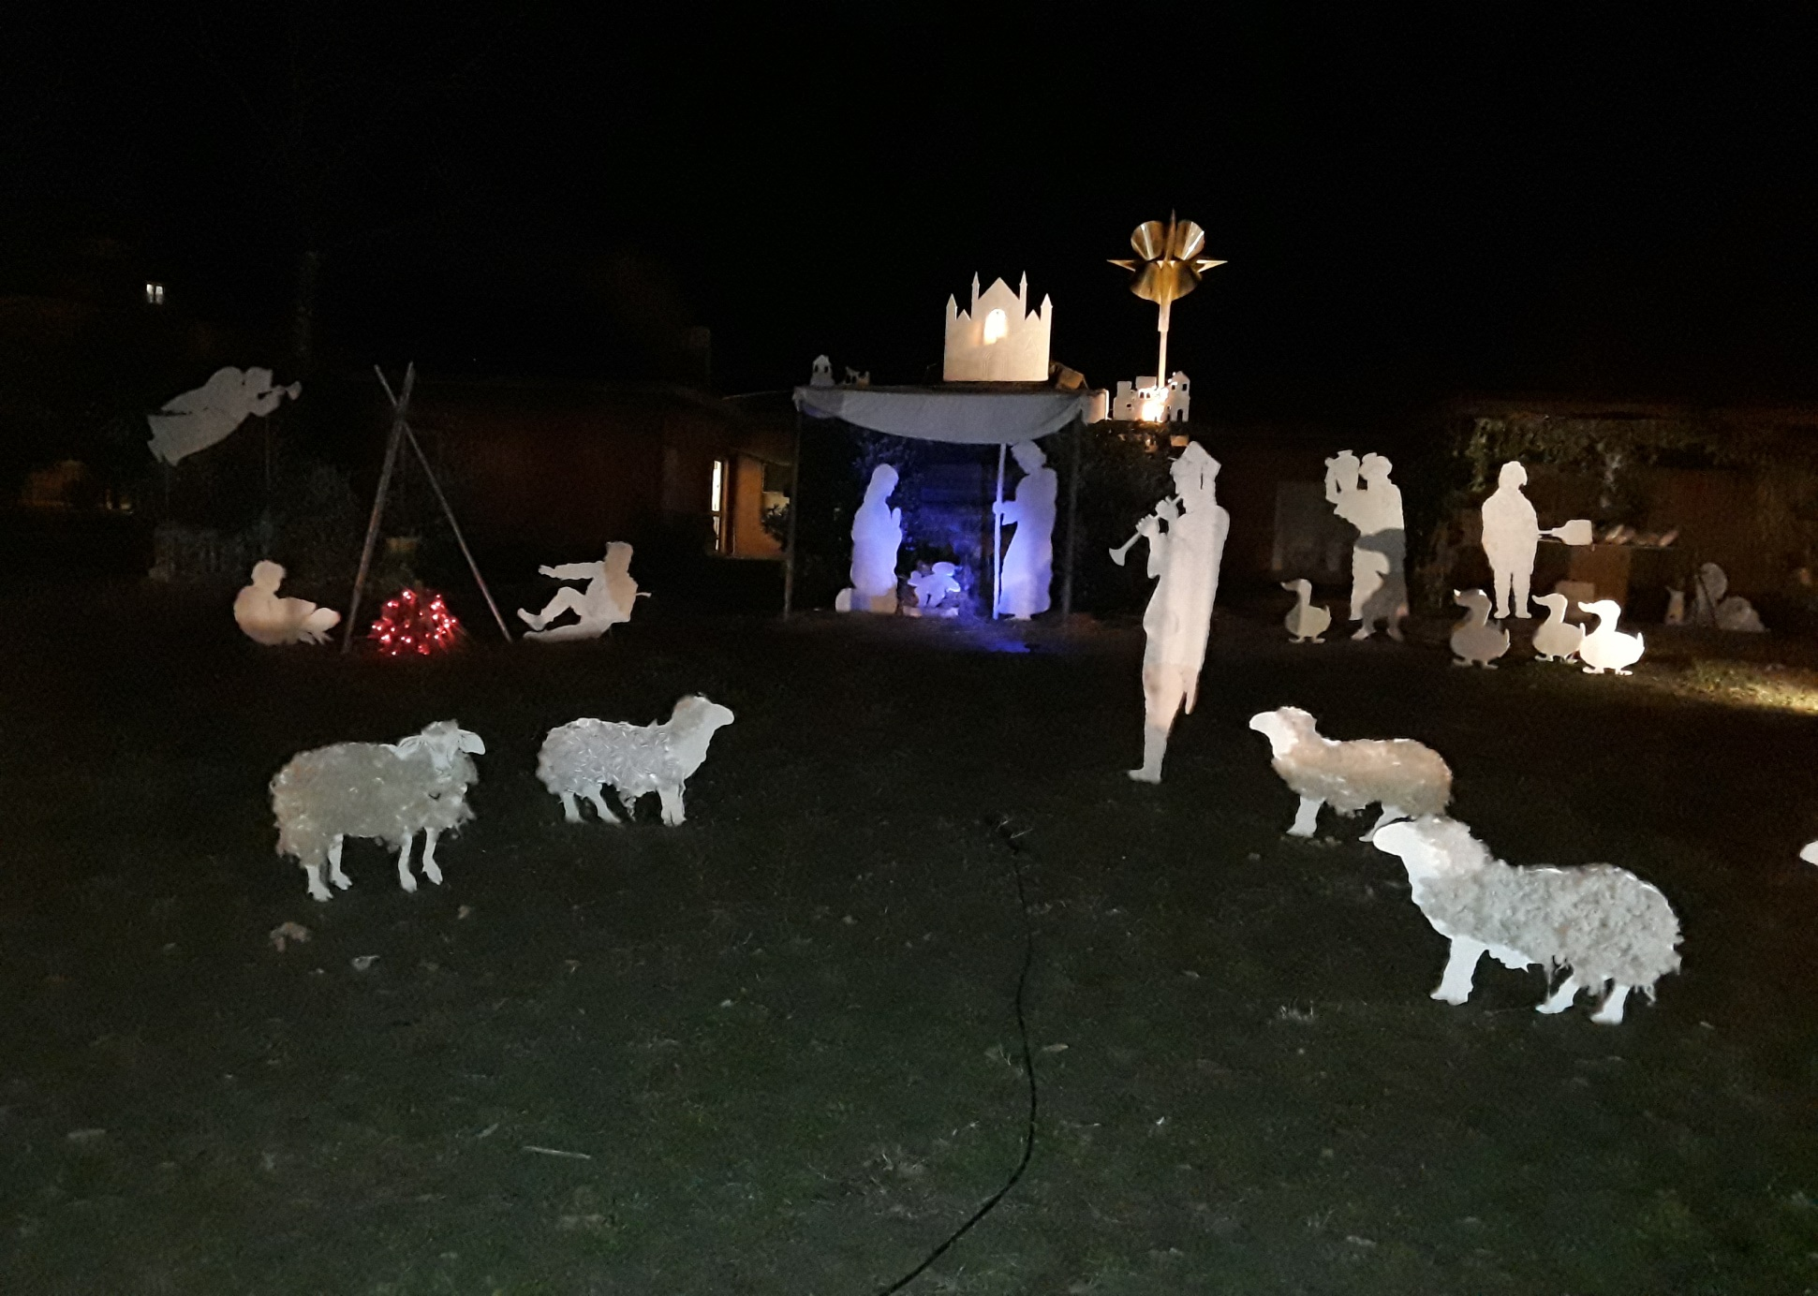
Che dire? Perfetto! BUONE FESTE A TUTTI

Slide 12
UNA SCUOLA CHE PROMUOVE IL BENESSERE, IL PIACERE DI CONOSCERE, LA VOGLIA DI FARE COSE NUOVE INSIEME AI COMPAGNI PIU’ GRANDI

Slide 13
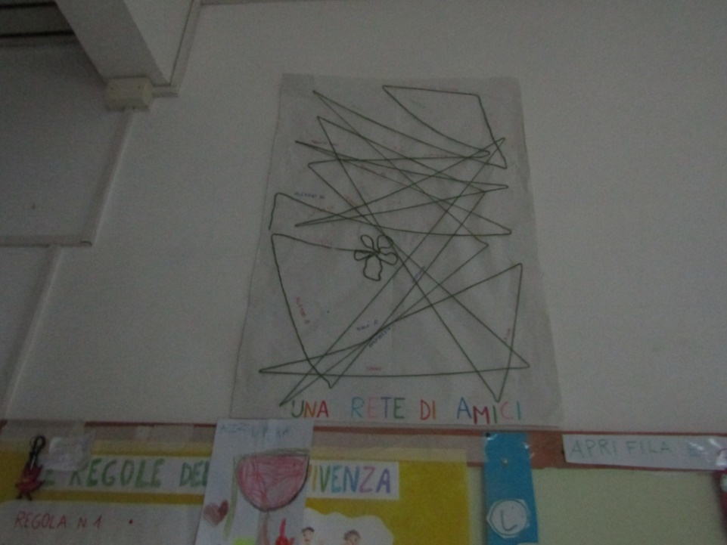
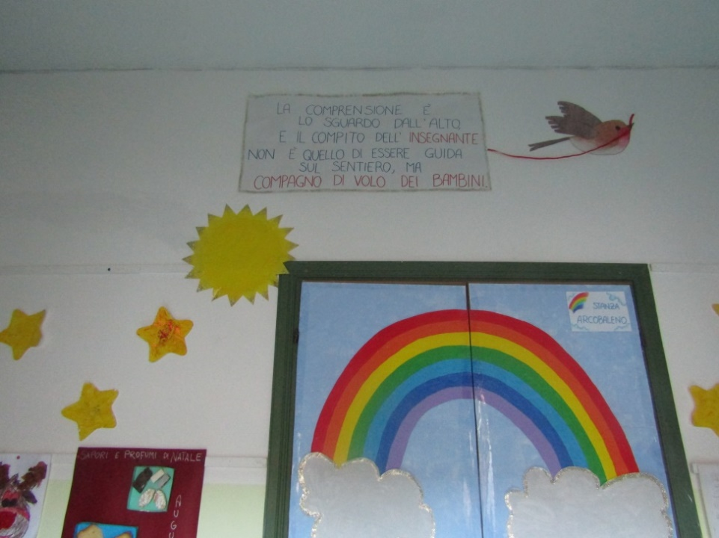
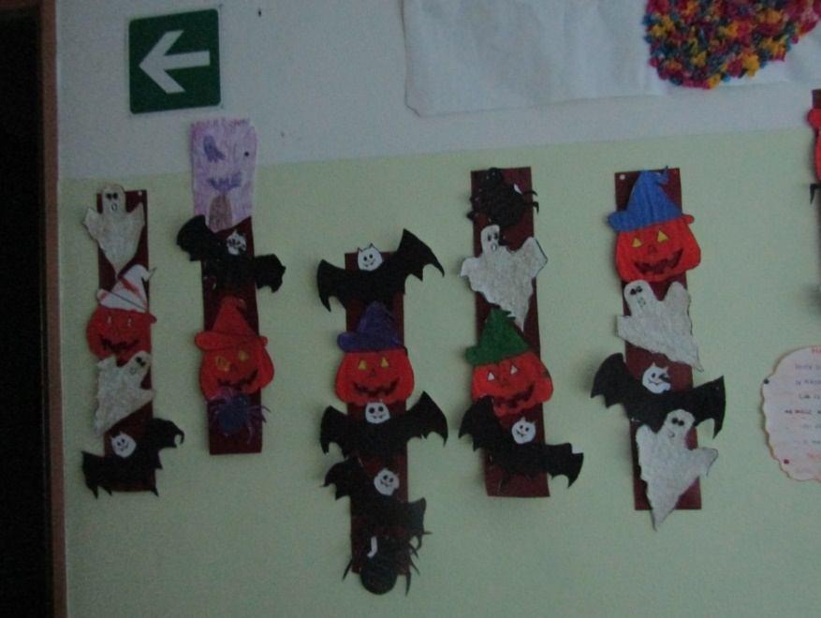
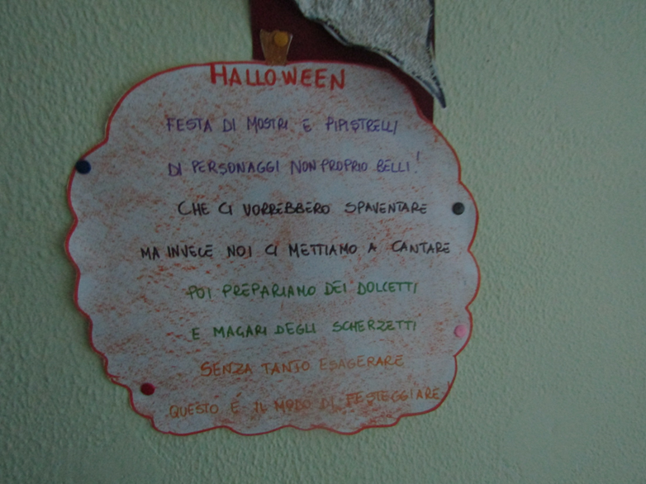
Qualche esempio di attività per accogliere ed includere ……………………… Per riconoscere le emozioni e vincere le paure

Slide 14
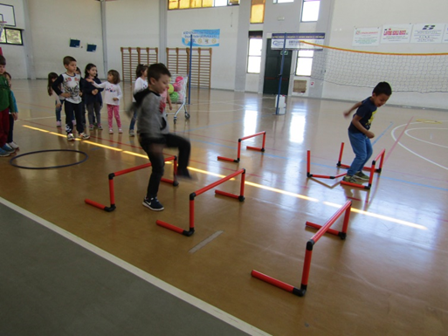
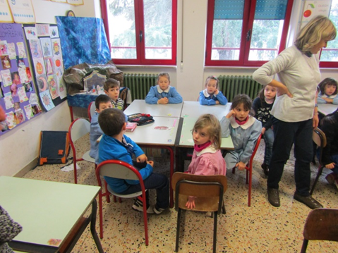
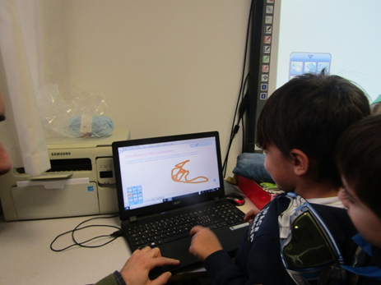
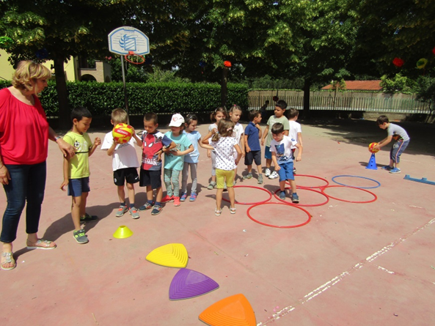
Esperienze in palestra per crescere bene e divertirsi insieme
Prove tecniche per diventare grandi!

Slide 15
PERCHE’
Parte da qui, dalla scuola dell'Infanzia, quella forma di orientamento verso la vita vissuta con consapevolezza, competenza e con modalità che favoriscono lo sviluppo della relazione interpersonale positiva, della cooperazione e della condivisione

Slide 16
CONSAPEVOLEZZA FORMAZIONE AUTOFORMAZIONE
Le insegnanti sono impegnate in un costante processo di formazione, autoformazione e confronto con colleghi che operano e sperimentano in altre scuole

Slide 17
STRATEGIE METODOLOGICHE UTILIZZATE
Le competenze personali e professionali dei docenti permettono un approccio “multiplo” nel quale le proposte e gli stimoli educativi sono armonizzati tra loro per dare continuità e congruenza alla relazione educativa e formativa tra docenti ed alunni.
Si individuano facilmente tra gli stili di riferimento:
la didattica inclusiva
il metodo analogico (Bortolato)
la Life Skills Education
la teoria delle intelligenze multiple di Howard Gardner

Slide 18
Saremmo orgogliosi di condividere con Voi questa esperienza di crescita dei Vostri bambini

